Slide 1







(Tiết 2)

Slide 2





KHỞI ĐỘNG

Slide 3
Câu 1:a. Viết số liền sau số: 12 345
b. Viết số liền trước số: 1 000 000

Slide 5
Chọn đáp án đúng nhất
Dãy số tự nhiên là:
A: 1,2,3,4,5,6.
B: 0,1,2,3,4,5,6….
C: 0,1,2,3,4,5,6.

Slide 6


Slide 7
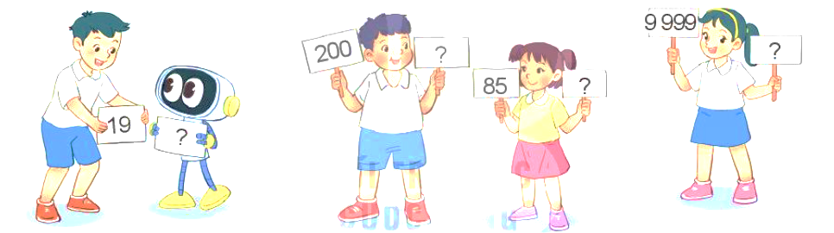
1
Tìm số liền sau của các số sau
201
10 000
86
20

Slide 9
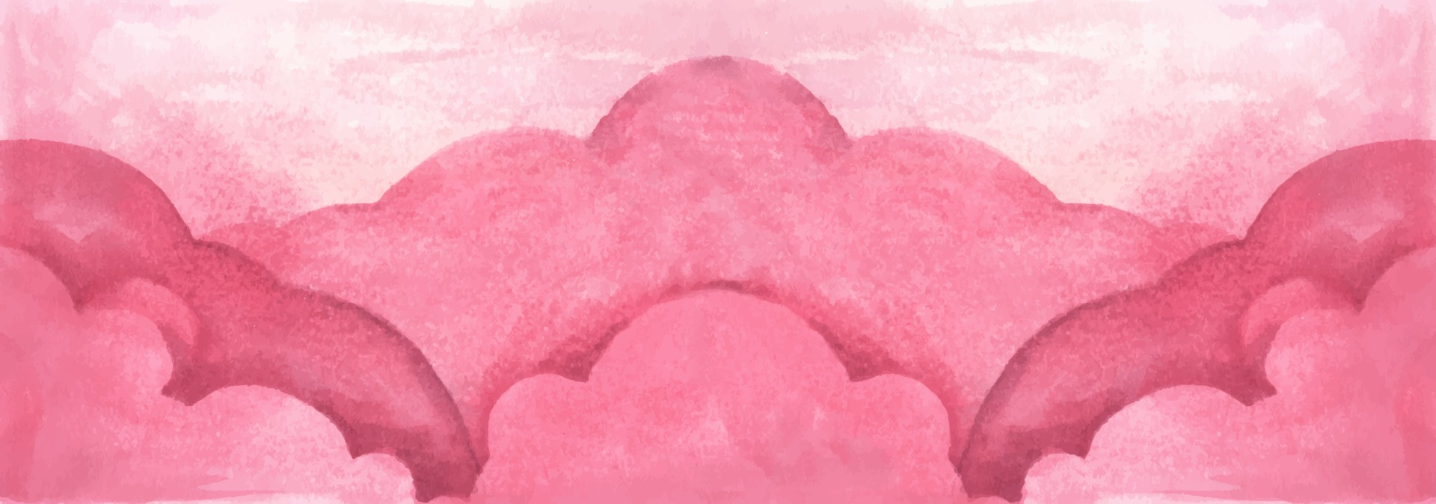

Ô quà bí mật

Slide 10




Bên dưới các hộp quà là một con số. Các em hãy nêu đúng con số ấy để nhận những món quà bất ngờ từ cô nhé!
6, 7, 8

Slide 11
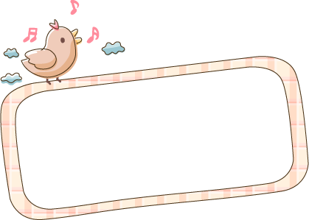
98, 99, 100

Slide 12



99 999, 100 000, 100 001

Slide 13
4
Trên bàn có các tấm thẻ ghép được thành số 1 951 890.
1
9
5
1
8
9
0
a) Lấy ra một tấm thẻ để được số có sáu chữ số lớn nhất có thể.
b) Lấy ra một tấm thẻ để được số có sáu chữ số bé nhất có thể.

Slide 14
4
Trên bàn có các tấm thẻ ghép được thành số 1 951 890.
1
9
5
1
8
9
0
a) Lấy ra một tấm thẻ để được số có sáu chữ số lớn nhất có thể.

Slide 15
4
Trên bàn có các tấm thẻ ghép được thành số 1 951 890.
1
9
5
1
8
9
0
b) Lấy ra một tấm thẻ để được số có sáu chữ số bé nhất có thể.

Slide 16


Slide 17




Trò chơi

Slide 18


Giúp chú ong tìm được số liền trước
của mỗi số sau cho đúng nhé các em!
11
99
999
12
100
1000
1001
9999
1002
10000

Slide 19


DẶN DÒ
Hoàn thành bài tập.
Chuẩn bị bài mới.

Slide 20


